Slide 1
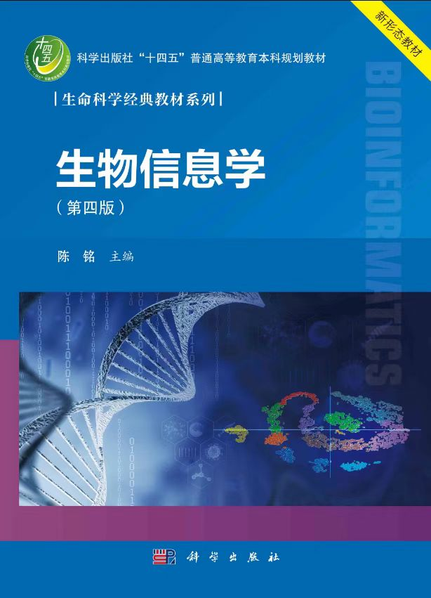
本PPT仅免费用于全国各院校之教学，
不得用于商业目的，如若将视为侵权！
普通高等教育
“十四五”规划教材
生物信息学
Bioinformatics
第一章：生物信息学的概念及其发展历史

Slide 2
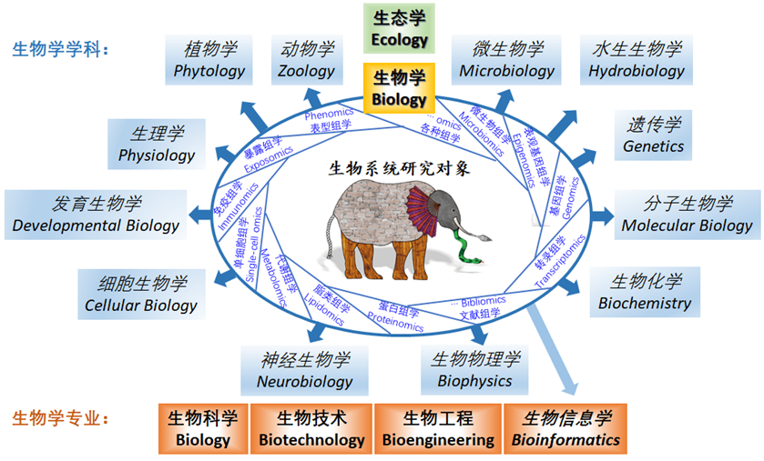
生物学：专业、学科、组学
第一节：生物信息学的发展历史
生物信息学
大数据时代
陈铭：大数据时代的整合生物信息学，2022

Slide 3
生物信息学的定义
第一节：生物信息学的发展历史
生物 + 信息 + 学 (bioinformatics)
biology + information + matics (theory/discipline) = Bioinformatics
But 1 + 1 =/= 2
广义 应用信息科学的方法和技术，研究生物体系和生物过程中信息的存贮、信息的内涵和信息的传递，研究和分析生物体细胞、组织、器官的生理、病理、药理过程中的各种生物信息，或者也可以说成是生命科学中的信息科学。
狭义 应用信息科学的理论、方法和技术，管理、分析和利用生物分子数据。
生物信息学是生物科学与信息科学的交叉学科，是利用计算机科学（信息学）的技术手段来研究生物学的数据，如对生物数据进行获取(retrival)，存储(storage)，传输(transfer)，计算(manuipulation)，分析(analysis)，模拟(simulation)，预测(prediction)等等的一门新兴学科，是21世纪科学发展的热点之一。

Slide 4
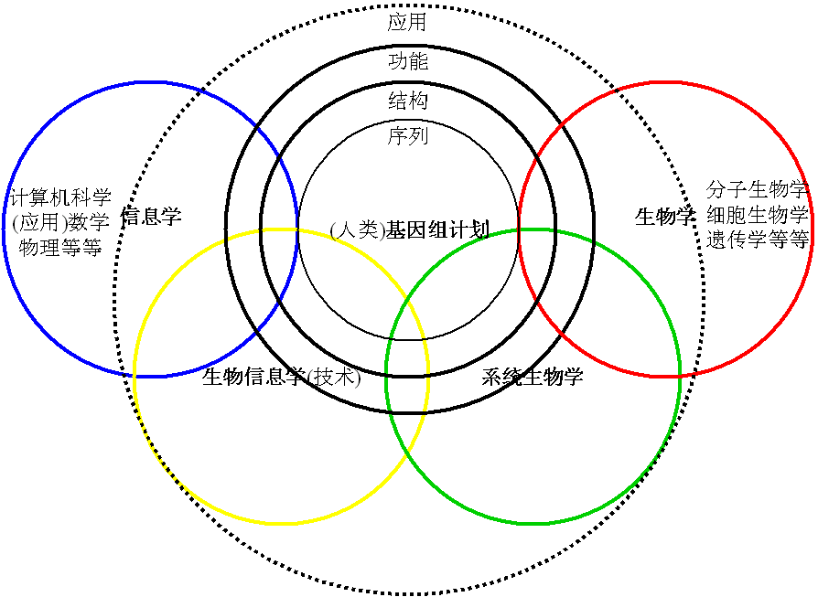
Biology, Bioinformatics, Systems Biology
第一节：生物信息学的发展历史

Slide 5
Genetics & Genomics
第一节：生物信息学的发展历史

Slide 6
Genomic achievements since HGP
第一节：生物信息学的发展历史
Nature 2011, 470: 204–213

Slide 7
生物信息学大事记(一)
第一节：生物信息学的发展历史
计算机科学 | 年份 | 生命科学
Blaise Pascal: mechanical calculators | 1642
Telegraph | 1858
 | 1859 | Darwin’s Origin of Species
 | 1865 | Mendel’s peas
 | 1869 | DNA first isolated
Telephone | 1876
 | 1879 | Mitosis observed
 | 1900 | Rediscovery of Mendel’s work
 | 1902 | Orderly inheritance of disease observed Chromosome theory of heredity
 | 1909 | The word gene coined
 | 1911 | Fruit flies illuminate the chromosome theory
 | 1941 | One gene, one enzyme
第一台电子管计算机ENIAC诞生 | 1943 | x-ray diffraction of DNA
 | 1944 | DNA is “transforming principle” Jumping genes
The first Computer Bug | 1945
Grace Murray Hopper: first compiler | 1952 | Genes are made of DNA
 | 1953 | Francis Crick，James Watson和Maurice Wilkins发现DNA的双螺旋结构
 | 1955 | 第一个蛋白质序列(牛胰岛素)被测定
 | 1956 | “生物学中的信息理论讨论会”于美国田纳西州的Gatlinburg召开

Slide 8
生物信息学大事记(二)
第一节：生物信息学的发展历史
计算机科学 | 年份 | 生命科学
中国第一台电子管计算机诞生 | 1958 | 由Hubert P.Yockey编辑的《生物学中的信息理论讨论会》出版
Telephone calls switched by computer, COBOL | 1960
Robert Berner: ASCII, computer mouse | 1963
Thomas Kurtz: BASIC | 1964
 | 1965 | 中国人工合成牛胰岛素结晶
 | 1968 | First restriction enzymes described
Kenneth Thompson开发UNIX操作系统; Arpanet, Internet predecessor; the first computer hacker | 1969
Needleman-Wunsch序列比准算法 | 1970
Ray Tomlinson wrote The first email program on Arpanet; the first personal computer | 1971
Dennis Ritchie发明C语言; NCSA developed Telnet | 1972 | First recombinant DNA
FTP | 1973 | First animal gene cloned
Bill Gates和Paul Allen成立微软; Bill Joy developed C shell (csh) and Vi text editor | 1975 | 75-77:DNA sequencing 噬菌体Φ-X174序列
David Boggs invent Ethernet; Stephen Wozniak et al found Apple Computer. | 1976 | First genentic engineering company
Ward Christensen started The first computerized bulletin board system (CBBS). TCP split into TCP and IP | 1978
Usenet born; Brian Kernighan published C program language. Apple Computer introduced Apple II+ | 1979
First computer virus, DNS is conceived by David Mills; Smith-Waterman序列比准算法, MS-DOS | 1981 | 中国实现酵母内氨酸转移核糖核酸的人工合成

Slide 9
生物信息学大事记(三)
第一节：生物信息学的发展历史
计算机科学 | 年份 | 生命科学
Andreas von Bechtolsheim etal found Sun Microsystems; GNU by Richard Stallman. SMTP is published. | 1982
Korn shell (ksh) relased by David Korn | 1983
The X window system is released by Robert W. Scheifler; Apple introduce macintosh System 1.0 | 1984
Bjarne Stroustrup创建C++语言；Apple introduce macintosh System 2.0 视窗微软问世 windows 1.0 | 1985 | Kary.Mullis创立PCR技术；生物信息学专业期刊(CABIOS)创刊；德国生物信息学会议(GCB)举行；
Apple introduce macintosh System 3.0 | 1986 | 日本核酸序列数据库DDBJ诞生；蛋白质数据库SWISS-PROT建立;中国开始实施高技术研究发展的“８６３计划”
Larry Wall推出Perl语言 Apple introduce macintosh System 4.0; Windows 2.0 | 1987
Compact Disk Recordable (CD-R); Pearson实现FASTA程序 Apple introduce macintosh System 6.0 | 1988 | 美国国家生物技术信息中心（NCBI）成立；
MPEG audio Layer III (MP3) patent; the JPEG standard is adopted; Tim Berners-Lee, WWW protocol | 1989
Altschul实现BLAST程序；HTTP 1.0 标准发布; Arpanet ceases to exist (INTERNET). Archie by Alan Emtage created. | 1990 | 国际人类基因组计划(HGP)启动；第一届国际电泳、超级计算和人类基因组会议在美国佛罗里达州会议中心举行；
Gopher by Paul Lindner. Python by Guido van Rossum; Tim Berners-Lee announce the WWW project; Linus Torvalds releases Linux versions 0.01. Sun Microsystems release Solaris1.0 Apple introduce macintosh System 7.0 | 1991
Mosaic web browser 1.0 released. CERN announced WWW would be free to anyone. Microsoft windows NT3.1;FreeBSD version 1.0 relaeased | 1993 | 欧洲生物信息学研究所（EBI）获准成立；第一届ISMB国际会议美国国家医学图书馆(NLM)举行；HGP新5年计划;中国开始参与人类基因组计划

Slide 10
生物信息学大事记(四)
第一节：生物信息学的发展历史
计算机科学 | 年份 | 生命科学
James Gosling推出JAVA语言 Opera web browser released. David Filo and Jerry Yang start their guide, later yahoo.com First spam messages is posted. Netscape web browser released. Linux kernel 1.0 The first alpha version of Ruby relased by Yukihiro Matsumoto | 1994 | Marc Wilkins提出蛋白质组(Proteome)的概念； 细菌基因组计划
Sun launches Java. Apache web server 0.6.2 released Tatu Ylonen announces the SSH Internet explorer 1.0 released Microsoft rease Windows 95 | 1995 | 人类基因组物理图谱完成 日本信息生物学中心（CIB）成立
Larry Page and Sergey Brin, search engine BackRub, later Google. POP3 is published. W3C推出XML工作草案. Microsoft release windows NT4.0 Linux kernel 2.0; OpenBSD2.0 | 1996 | Affymetrix生产商用DNA芯片 北京大学蛋白质工程和植物遗传学工程国家实验室加入欧洲分子生物学网络（EMBnet）
DVD format released Mac OS 8 released | 1997 | 大肠杆菌基因组完成 北京大学生物信息学中心(CBI)成立；中国科学院召开“DNA芯片的现状与未来”和“生物信息学” 香山会议
CIH virus by Chen Ing-Hou, first known virus to target the flash BIOS Windows 98 | 1998 | 亚太生物信息学网络（APBioNet）成立；瑞士生物信息学研究所（SIB）成立；美国Celera遗传公司成立；线虫基因组完成；CABIOS期刊更名为Bioinformatics 中国人类基因组研究北方中心（北京）和南方中心（上海）成立 线虫基因组完成
Apple introduce Mac OS 9 and Mac OS X Server Linux kernel 2.2 | 1999 | 人类22号染色体序列完成 中国获准加入人类基因组计划，成为第六个国际人类基因组计划参与国

Slide 11
生物信息学大事记(五)
第一节：生物信息学的发展历史
计算机科学 | 年份 | 生命科学
Windows 2000 | 2000 | 德、日等国科学家宣布基本完成人体第21对染色体的测序工作 果蝇基因组完成 中国科学院上海生命科学研究院生物信息中心(SIBI)成立
Windows XP Linux kernel 2.4 | 2001 | 美、日、德、法、英、中６国科学家和美国Celera公司联合公布人类基因组图谱及初步分析结果 首届全国生物信息学会议(CCB)举行；中国完成籼稻基因组工作框架图
 | 2002 | 老鼠基因组完成
Windows Server 2003, Sony Blu-Ray DVD, DragonFly BSD project announced. Linux kernel 2.6 | 2003 | HGP完成
IBM’s Blue gene/L super computer. Internet speed record broken 7.57gb/s. Pioneer announce optical drives to store 500GB of data. Optical network speed record broken.101gb/s | 2004 | Proteomics: Decoding the Genome NGS
 | 2005 | 黑猩猩、狗基因组测序完成 中德计算生物所成立
 | 2006 | Paleogenomics: digging out fossil DNA PiRNA
谷歌和IBM 合作推动云计算 | 2007 | Human Genetic Variation
英特尔发布酷睿i７ 处理器 | 2008 | 千人基因组测序计划启动；拟南芥１００１ 株系测序启动 a new organ from a patient’s own stem cells Venter小组合成生殖道支原体基因组
我国“天河一号”超级计算机以每秒２５７０ 万亿次 | 2010 | 外显子测序

Slide 12
生物信息学大事记(六)
第一节：生物信息学的发展历史
计算机科学 | 年份 | 生命科学
 | 2012 | 体细胞重编程技术； “垃圾”DNA得到正名
我国“天河二号”超越美图“Titan号”，再次成为全球运算速度最快的超级计算机 | 2013 | CRISPR基因编辑技术将成为基因编辑的常用工具
 | 2014 | 癌症的CAR-T疗法和HIV的T细胞疗法
 | 2015 | Roadmap Epigenomics Program发布表观基因组图谱
基于强化学习的AlphaGO程序击败围棋世界冠军；采用国产核心处理器的“神威·太湖之光”超过“天河二号”成为世界上运算速度最快的超级计算机，理论最佳性能约提升一倍。 | 2016 | 中国国家基因库CNGB正式运营

Slide 13
生物信息学大事记(七)
第一节：生物信息学的发展历史
计算机科学 | 年份 | 生命科学
光量子计算机诞生 | 2017 | 人类细胞图谱计划启动； 首次合成包含两种人工碱基的生命体
我国新一代“E级超算”“天河三号”原型机首次亮相 | 2018 | 单细胞水平细胞谱系追踪技术；世界首例单条染色体真核细胞出现；历经13年小麦基因组图谱绘制完成 基因编辑婴儿
新型类脑计算芯片——“天机芯”芯片的研发成功；中国正式进入5G商用元年 | 2019 | Prime编辑技术（先导编辑）；DNA显微镜研制成功；新型人造DNA结构信息密度可加倍
基于深度学习的AlphaFold解决蛋白质折叠难题 | 2020 | 首张人类细胞图谱公布；CRISPR基因编辑技术首次用于临床治疗；mRNA疫苗首次投入使用

Slide 14
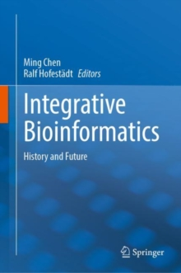
一些重要历史：生物信息学→整合生物信息学
第一节：生物信息学的发展历史
罗辽复提出“密码－序列－构象－动力学”路线
中国牛胰岛素
Daghoff蛋白序列
microRNA
Proteome
GCB会议
ISMB会议
Perl
FASTA
NCBI成立
电子管计算机
DNA的X衍射
Crispr
scRNA-seq
AlphaFold
1943 1953 1965 1975/6 1987/8 1990/1 1993/4 1996 /7 2002 2005/6 2009 2014 2019 2022
DNA双螺旋
Sanger测序
circRNA
微软公司
苹果公司
HGP
BLAST
Linux
Python
Affymetrix
香山会议
NGS
RNA-seq
深度学习
NGDC
实验科学严重依赖于新技术的不断开发与应用
新事物的出现到“流行”研究一般需要10年时间

Slide 15
现状
第一节：生物信息学的发展历史
美国
欧盟
德国
英国
其他
日本
中国
俄罗斯等
International Conference on Intelligent Systems for Molecular Biology (ISMB)
European Conference on Computational Biology (ECCB)
International Conference on Research in Computational Molecular Biology (RECOMB)
Workshop on Algorithms in Bioinformatics (WABI)
Pacific Symposium on Biocomputing (PSB)
International Conference on Systems Biology (ICSB)
Bioinformatics of Genome Regulation and Structure/Systems Biology (BGRS/SB)
…
全国生物信息学与系统生物学学术大会

Slide 16
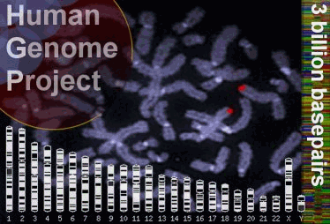
研究领域
第二节：生物信息学的研究领域
Molecular & Cellular Biology分子与细胞生物学
BioPhysics生物物理学
Brain&NeuroSci脑和神经科学
Medicine&Pharmaceutics医药学
Agriculture农林牧渔学
Molecular&Ecological Evolution分子和生态进化
…
陈铭，后基因组时代的生物信息学，《生物信息学》，2004

Slide 17
研究领域
第二节：生物信息学的研究领域
Experiment
Computation
Information Technology
Hardware & instrumentation
Mathematical & Physical Models
DNA Sequence
Gene & genome organization
Molecular evolution
Protein structure, folding, function & interaction
Metabolic pathways regulation
Signaling
Networks
Physiology & cell biology
Interspecies interaction
Ecology & environment
基因组测序
Genome sequencing
基因组数据分析
Genomic data analysis
统计遗传学
Statistical genetics
转录组学
Transcriptomics
蛋白质组学
Proteomics
功能基因/蛋白组学（生物芯片等）
Functional genomics (microarrays, 2D-PAGE, etc.)
蛋白质结构预测、互作、设计
Protein structure prediction, protein dynamics, protein folding and design
代谢组学
metabolomics
表型组学
Phenomics
数据格式、标准化及分析复杂生物数据工具
Data standards, data representations, and analytical tools for complex biological data
动态系统建模
Dynamical system modelling
高科技野外生态学
High-tech field ecology
计算生态学
Computational ecology
文本挖掘
Text mining
陈铭：整合生物信息学（2006）

Slide 18
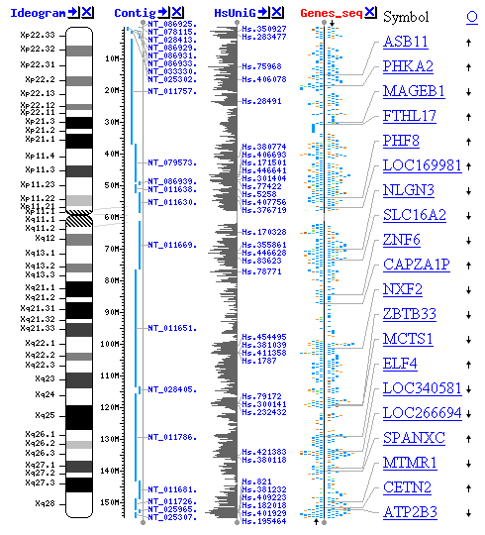
研究内容
第二节：生物信息学的研究领域
Database数据库建设
Data Mining & Integration数据库整合和数据挖掘
Sequence Analysis序列分析
Structural Analysis & Functional Prediction结构分析与功能预测
Large Scale Expressional Profile Analysis大规模功能表达谱的分析
Modeling and Simulation of BioPathways代谢网络建模分析
Reconstruction预测调控网络
Network Analysis网络普遍性分析
Modeling模型分析
Program Development程序开发
Commercialization商业化
陈铭，后基因组时代的生物信息学，《生物信息学》，2004

Slide 19
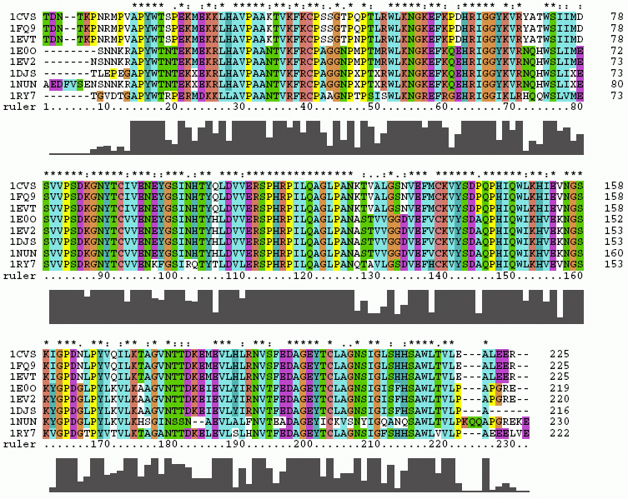
研究内容
第二节：生物信息学的研究领域
Database数据库建设
Data Mining & Integration数据库整合和数据挖掘
Sequence Analysis序列分析
Structural Analysis & Functional Prediction结构分析与功能预测
Large Scale Expressional Profile Analysis大规模功能表达谱的分析
Modeling and Simulation of BioPathways代谢网络建模分析
Reconstruction预测调控网络
Network Analysis网络普遍性分析
Modeling模型分析
Program Development程序开发
Commercialization商业化
陈铭，后基因组时代的生物信息学，《生物信息学》，2004

Slide 20
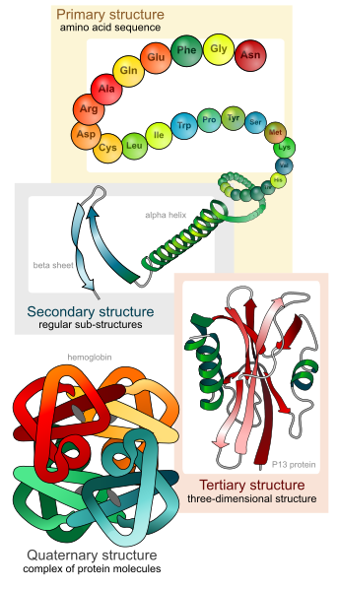
研究内容
第二节：生物信息学的研究领域
Database数据库建设
Data Mining & Integration数据库整合和数据挖掘
Sequence Analysis序列分析
Structural Analysis & Functional Prediction结构分析与功能预测
Large Scale Expressional Profile Analysis大规模功能表达谱的分析
Modeling and Simulation of BioPathways代谢网络建模分析
Reconstruction预测调控网络
Network Analysis网络普遍性分析
Modeling模型分析
Program Development程序开发
Commercialization商业化
陈铭，后基因组时代的生物信息学，《生物信息学》，2004

Slide 21
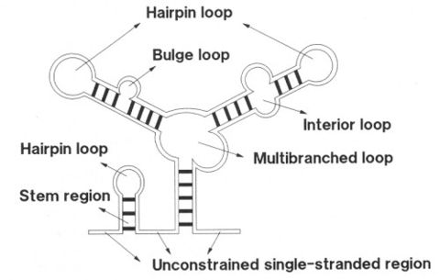
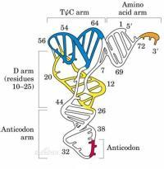
研究内容
第二节：生物信息学的研究领域
Database数据库建设
Data Mining & Integration数据库整合和数据挖掘
Sequence Analysis序列分析
Structural Analysis & Functional Prediction结构分析与功能预测
Large Scale Expressional Profile Analysis大规模功能表达谱的分析
Modeling and Simulation of BioPathways代谢网络建模分析
Reconstruction预测调控网络
Network Analysis网络普遍性分析
Modeling模型分析
Program Development程序开发
Commercialization商业化
陈铭，后基因组时代的生物信息学，《生物信息学》，2004

Slide 22
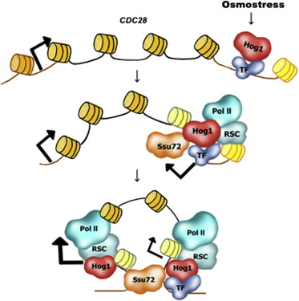
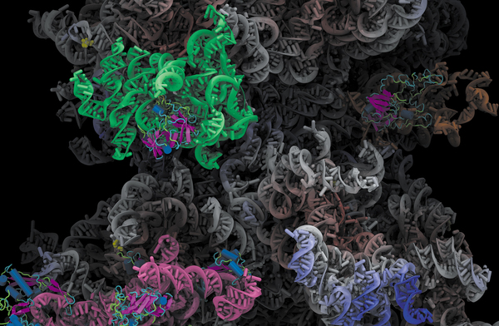
研究内容
第二节：生物信息学的研究领域
Database数据库建设
Data Mining & Integration数据库整合和数据挖掘
Sequence Analysis序列分析
Structural Analysis & Functional Prediction结构分析与功能预测
Large Scale Expressional Profile Analysis大规模功能表达谱的分析
Modeling and Simulation of BioPathways代谢网络建模分析
Reconstruction预测调控网络
Network Analysis网络普遍性分析
Modeling模型分析
Program Development程序开发
Commercialization商业化
陈铭，后基因组时代的生物信息学，《生物信息学》，2004

Slide 23
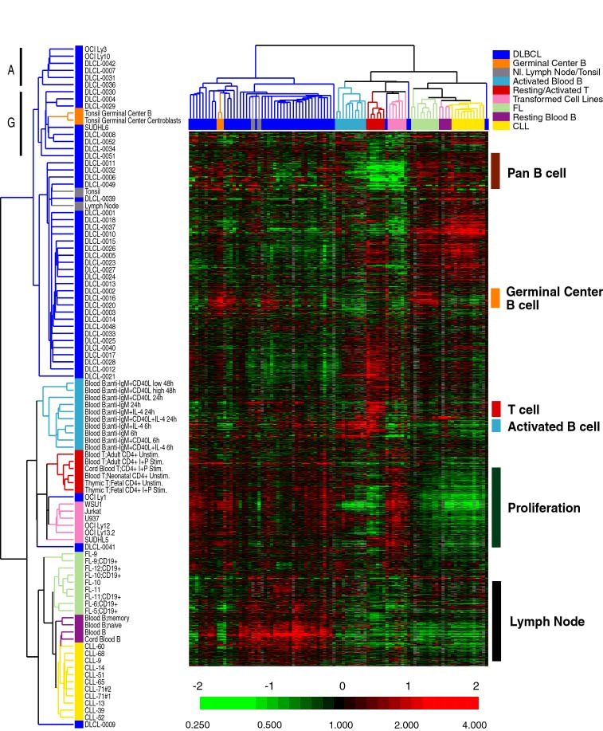
研究内容
第二节：生物信息学的研究领域
Database数据库建设
Data Mining & Integration数据库整合和数据挖掘
Sequence Analysis序列分析
Structural Analysis & Functional Prediction结构分析与功能预测
Large Scale Expressional Profile Analysis大规模功能表达谱的分析
Modeling and Simulation of BioPathways代谢网络建模分析
Reconstruction预测调控网络
Network Analysis网络普遍性分析
Modeling模型分析
Program Development程序开发
Commercialization商业化
陈铭，后基因组时代的生物信息学，《生物信息学》，2004

Slide 24
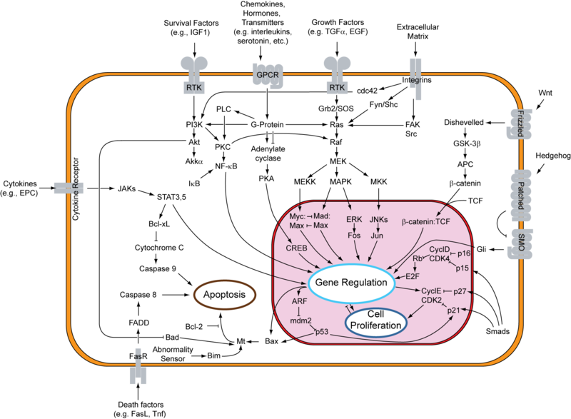
研究内容
第二节：生物信息学的研究领域
Database数据库建设
Data Mining & Integration数据库整合和数据挖掘
Sequence Analysis序列分析
Structural Analysis & Functional Prediction结构分析与功能预测
Large Scale Expressional Profile Analysis大规模功能表达谱的分析
Modeling and Simulation of BioPathways代谢网络建模分析
Reconstruction预测调控网络
Network Analysis网络普遍性分析
Modeling模型分析
Program Development程序开发
Commercialization商业化
陈铭，后基因组时代的生物信息学，《生物信息学》，2004

Slide 25
Challenges in the post-genomic era / big data era
第三节：生物信息学面临的挑战
EMBL
BRENDA
BioBase
GenBank
GeneNet
^^n knowledge
1k+ databases
N tools
BioCyc
KEGG
GO
...
PIR
ExPASy
TIGR

Slide 26
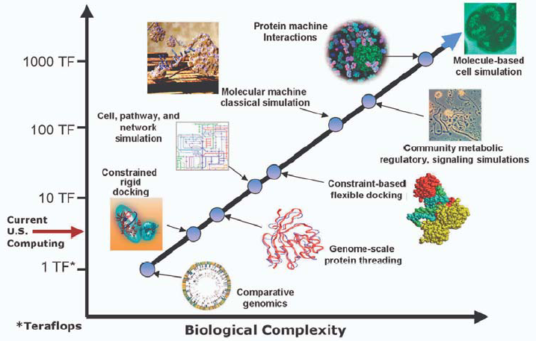
Computing Biological Complexity
第三节：生物信息学面临的挑战

Slide 27
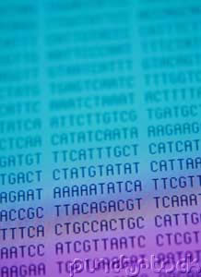
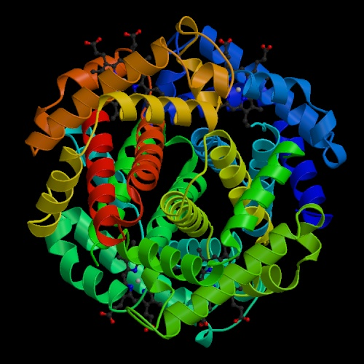
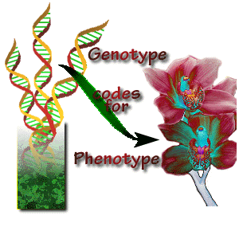
Post-genomic era
第三节：生物信息学面临的挑战
Sequence → Structure → Function

Slide 28
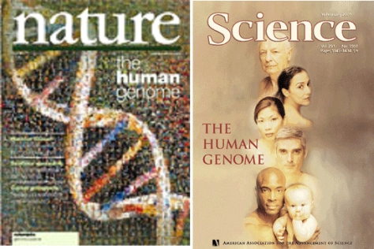
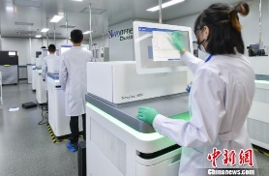
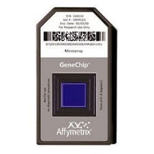
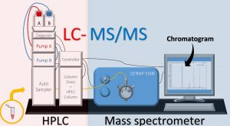
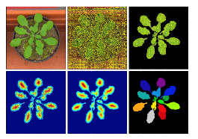
Big Data era: Omics to Systems Biology
第三节：生物信息学面临的挑战
Genomics
1M HGP
2017 launched
Transcriptomics
RNA-seq, more
单细胞组学
（Single-cell omics）
Proteomics
Metabolomics
Phenomics
组学大数据！！！
各种测定、分析方法！
Systems Biology
1990
1995
2000
2005
2010
2015
2020
2025

Slide 29
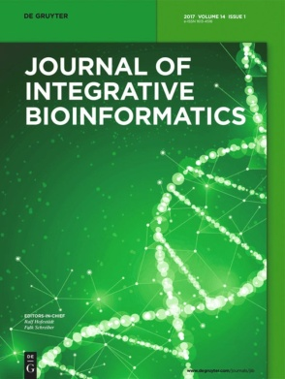
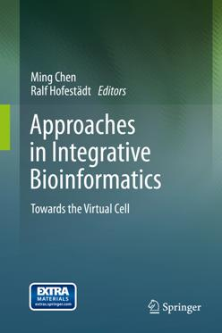
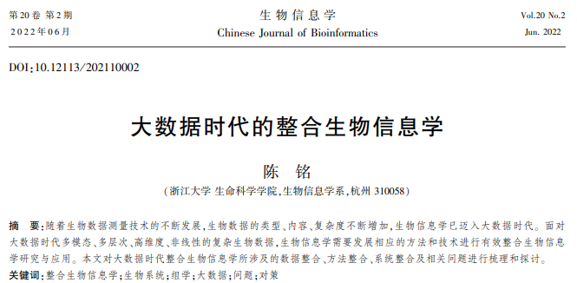
整合生物信息学
第三节：生物信息学面临的挑战
整合生物信息学的研究领域
生物数据挖掘与整合
生命科学与生信技术的整合
学科、人才的整合
陈铭，整合生物信息学，《计算机教育》，2006

Slide 30
生物信息学应用
第四节：生物信息学的主要应用
•创新认知生物系统，破译生命信息
•改变生物学的研究方式，指导服务实验科学
•促进农林、医药学等及相关产业发展
Molecular medicine分子医学
Personalised medicine个性医学
Preventative medicine预防医学
Gene therapy基因治疗
Drug development 药物研发
Microbial genome applications微生物基因组应用
Waste cleanup, Climate change Studies, Alternative energy sources, Biotechnology, Antibiotic resistance, Forensic analysis of microbes 法医检定, The reality of bioweapon creation
Evolutionary studies进化研究
Crop improvement作物改良
Insect resistance, Improve nutritional quality, Development of Drought resistance varieties
Vetinary Science 兽医科学
Comparative Studies比较研究

Slide 31
Potential Biotech Industries
第四节：生物信息学的主要应用
Biofood-products
Bioagriculture
Bioenvironmental
Biomedical
Bioresurces
Bioelectronics
Biomaterial
Bioindustrial Process

Slide 32
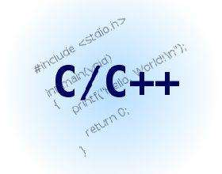
生物信息学计算机基础
第四节：生物信息学的主要应用
Windows Linux

Slide 33
10 Useful Bioinformatics Skills to Have
第五节：如何走进生物信息学的大门
Bioinformatics is a highly specialized, technical field. You need a background in both biology and in information management, as well as specialized skills specific to the field of bioinformatics. Here are ten of those skills that it’s good to have.
Good communications skills
Good teamwork skills
The ability to multitask
Flexibility
A working knowledge of biology and its applications
Proficiency in computer languages
Skill in data mining
Good data visualization skills
Experience with bioinformatics tools
Experience in using bioinformatics resources

Slide 34
第五节：如何走进生物信息学的大门
10 Skills every bioinformatician should master
Programming – the informatics part
Molecular biology knowledge – the bio part
Statistics – what is the data whispering about?
Database skills – keep your data tidy
Algorithms – what turns bioinformatician into magician
Linux – bioinformatician’s secret
Teamwork makes the dream work
Time-management – don’t let your ideas die
Self-study – never ending story
Patience – may the force be with you
blogs.cranfield.ac.uk

Slide 35
讨论：生物信息学定位、困境与突破
实验生物学
生物信息学
计算机、数学
大数据分析
与整合挖掘
问题驱动
数据驱动
生物系统
生物数据库整合
生物信息学分析
生物学识别与鉴定
生物学关联
生物本体
生物系统建模
数据挖掘
数据库技术
统计学
机器学习
模式识别
数据可视化
生命科学应用
算法
高性能计算
从生物学中来到生物学中去？

Slide 36
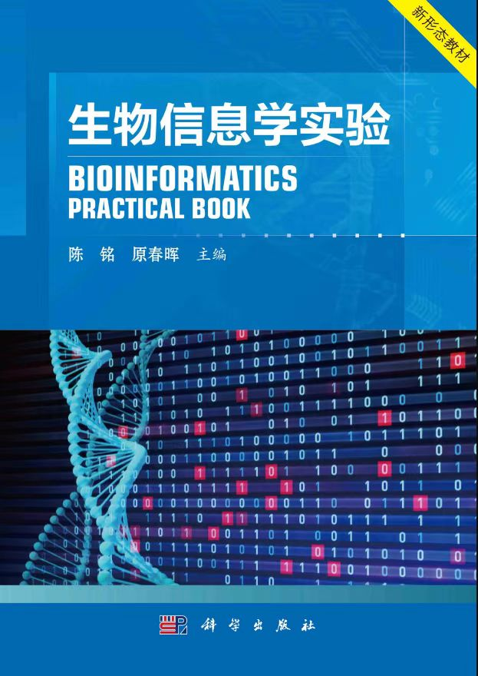
本课程教材：致学生的信
提高学习兴趣
扫一扫二维码
做一做思考题
练一练编程计算
看一看实践视频
读一读参考文献
欢迎更多老师参与完善本章节PPT内容，谢谢！
http://bis.zju.edu.cn/binfo/textbook/
致谢本章PPT贡献者：晁好瑜(浙江大学)

Slide 37
以下内容可供非生命科学专业使用
补充分子生物学的基本知识
可根据各学校专业需求增加相关内容
欢迎共享给其他有需要的老师，谢谢！

Slide 38
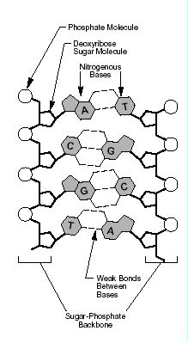
DNA(1) 脱氧核糖核酸
DNA的分子组成
核甘(nucleotides)
磷酸盐(phosphate)
糖(sugar)
一种碱基
腺嘌呤(Adenine)
鸟嘌呤(Guanine)
胞嘧啶(Cytosine)
胸腺嘧啶(Thymine)

Slide 39
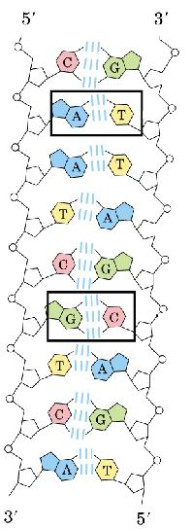
DNA(2)
碱基的配对原则
A(腺嘌呤)—T(胸腺嘧啶)
C(鸟嘌呤)—G(胞嘧啶)
一个嘌呤基与一个嘧啶基通
过氢键联结成一个碱基对。
DNA分子的方向性
5'→3'

Slide 40
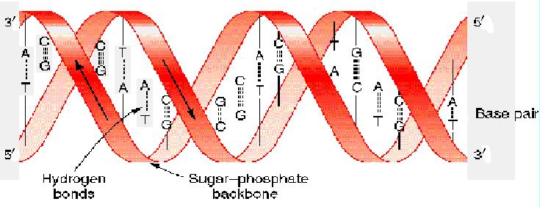
DNA(3)
DNA的双螺旋结构
碱基对之间的互补能力

Slide 41
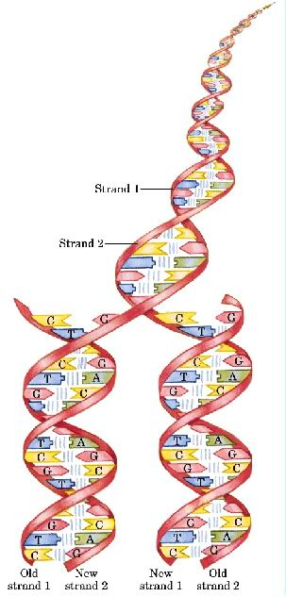
DNA(4)
DNA的复制
在DNA解旋酶的作用
下两条链分离开，分
别作为一个模板，在
聚合酶的作用下合成
一条新链。

Slide 42
RNA、转录和翻译
RNA(核糖核酸)：单链结构、尿嘧啶U代替胸腺嘧啶T、位于细胞核和细胞质中。
转录：DNA链 → RNA链
信使RNA(mRNA)，启动子。
翻译： mRNA上携带遗传信息在核糖体中合成蛋白质的过程。

Slide 43
变异
进化过程中由于不正确的复制，使DNA内容发生局部的改变。
变异的种类主要有以下三种：
替代(substitution)
插入或删除(insertion or deletion) indel
重排(rearrangement)

Slide 44
蛋白质
由氨基酸依次链接形成在生物体中总共有20种氨基酸。
蛋白有十分复杂的三维结构。其三维机构决定了蛋白质的功能。

Slide 45
基 因
什么是基因？
DNA上具有特定功能的一个片断，负责一种特定性状的表达。一般来讲，一个基因只编码一个蛋白质。

Slide 46
基因组
任何一条染色体上都带有许多基因，一条高等生物的染色体上可能带有成千上万个基因，一个细胞中的全部基因序列及其间隔序列统称为genomes（基因组）。

Slide 47
DNA上的基因
基因

Slide 48
基因的编码
基因编码是一个逻辑的映射，表明存储在DNA和mRNA中的基因信息决定什么样的蛋白质序列。
每个碱基三元组称为一个密码子(codon)
碱基组成的三元组的排列共有4³＝64种，而氨基酸共有20种类型，所以不同的密码子可能表示同一种氨基酸。

Slide 49
带来的问题
序列排列问题
基因组的重排问题
蛋白质结构和功能的预测
基因(外显子、内含子)查找问题
序列装配(Sequence Assembly)问题

